Slide 1
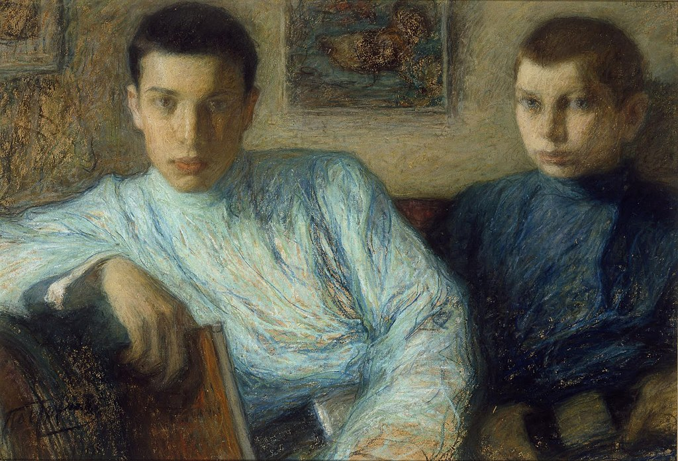
Борис (слева) и Александр Пастернак (справа). Портрет работы отца, Леонида Осиповича.

Slide 2
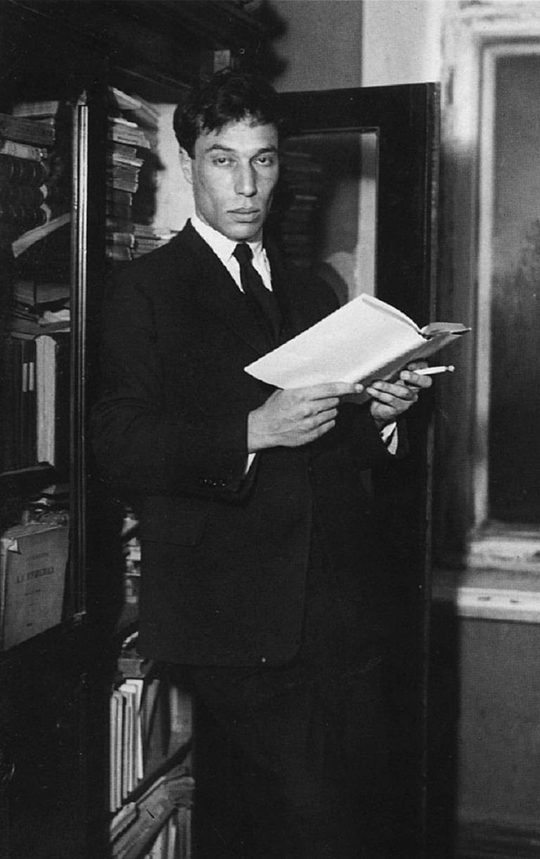
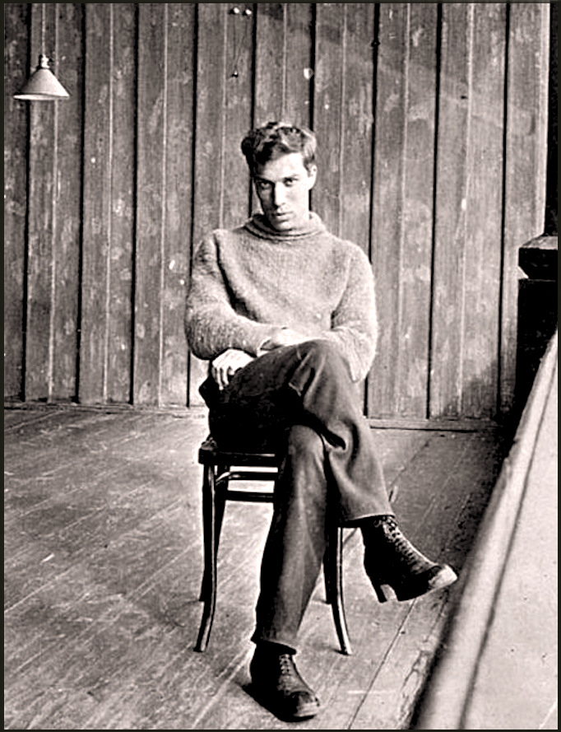

Slide 3
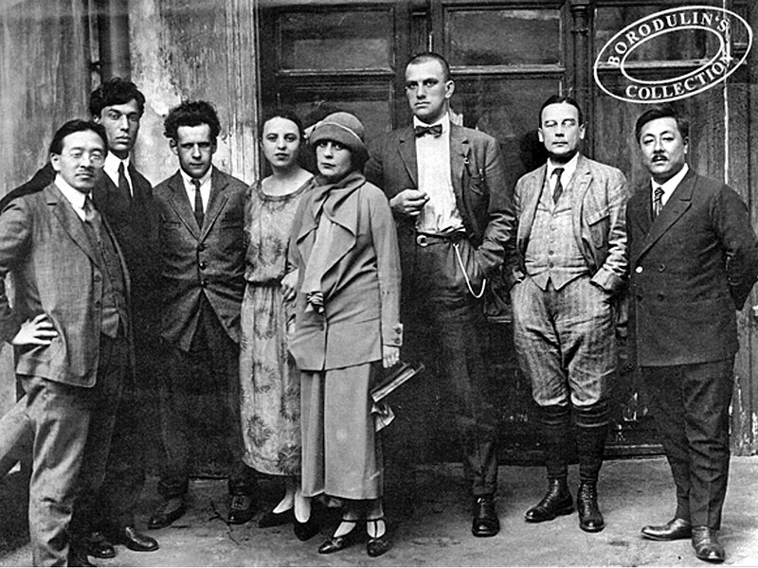
Пастернак (второй слева), Сергей Эйзенштейн (третий слева), Лиля Брик (четвёртая справа), Владимир Маяковский (третий справа) и другие

Slide 4
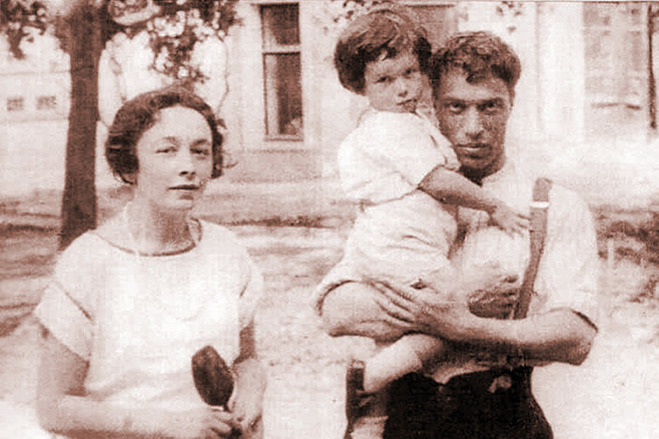
Борис Пастернак и Евгения Лурье с сыном Евгением

Slide 5
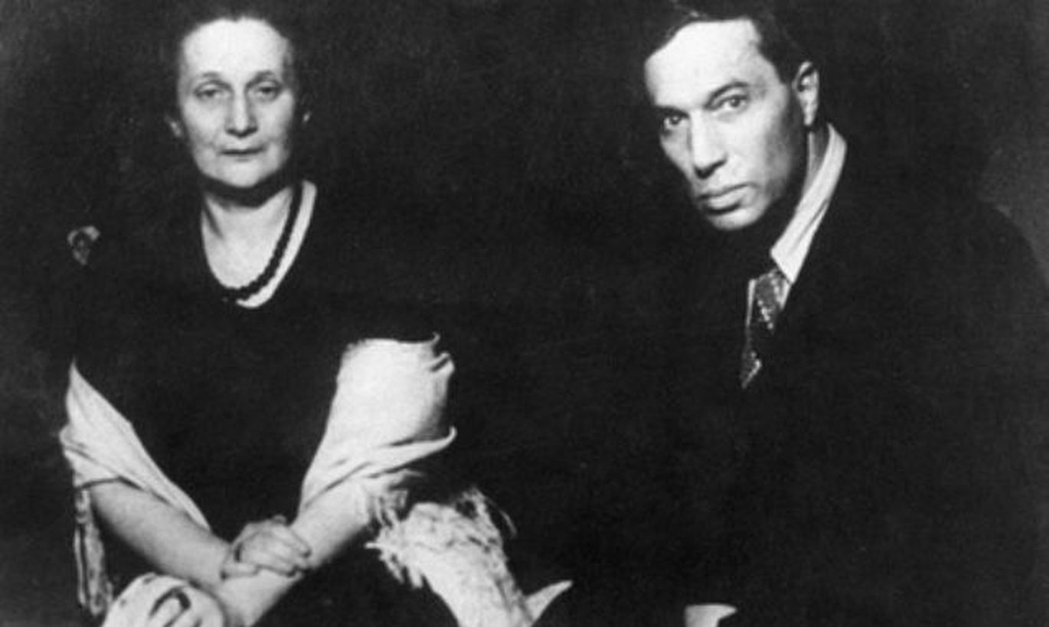
Анна Ахматова и Борис Пастернак

Slide 6
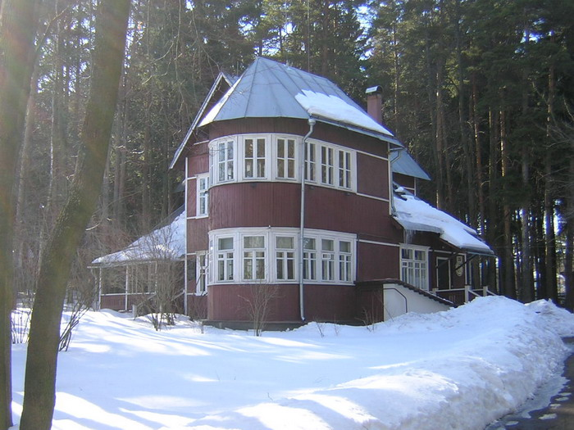
Дом-музей Б. Л. Пастернака в Переделкине

Slide 7
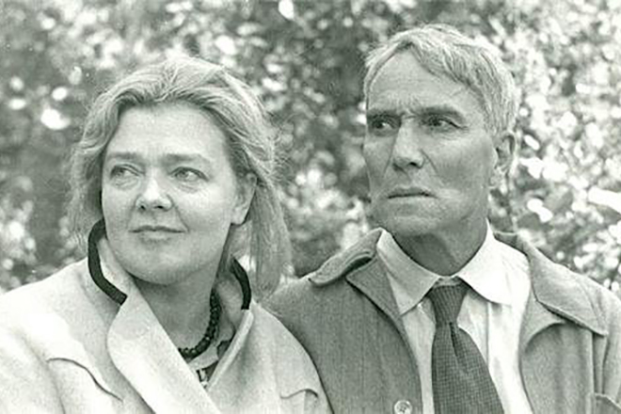
Борис Пастернак и Ольга Ивинская

Slide 8
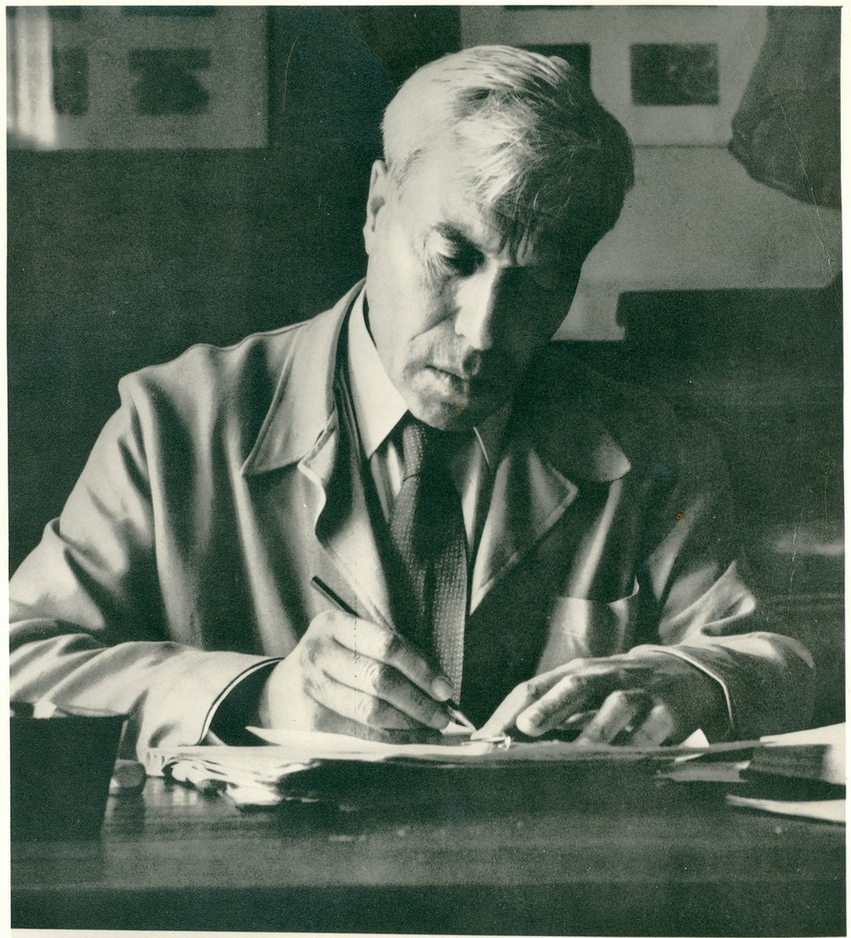

Slide 9
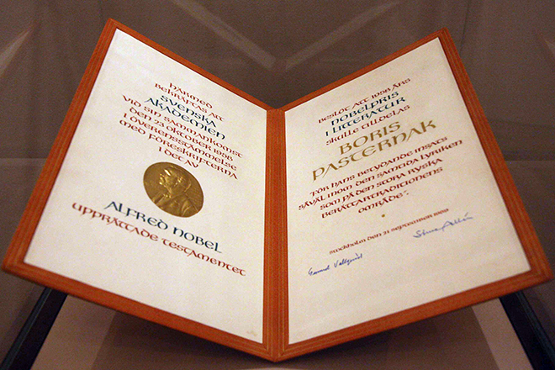

Slide 10
